Slide 1
L’Histoire et ses rappels 1789 La Révolution française 1989 Fête du bicentenaire 1944 La Libération 1994 Le cinquantenaire de la Libération

Slide 2
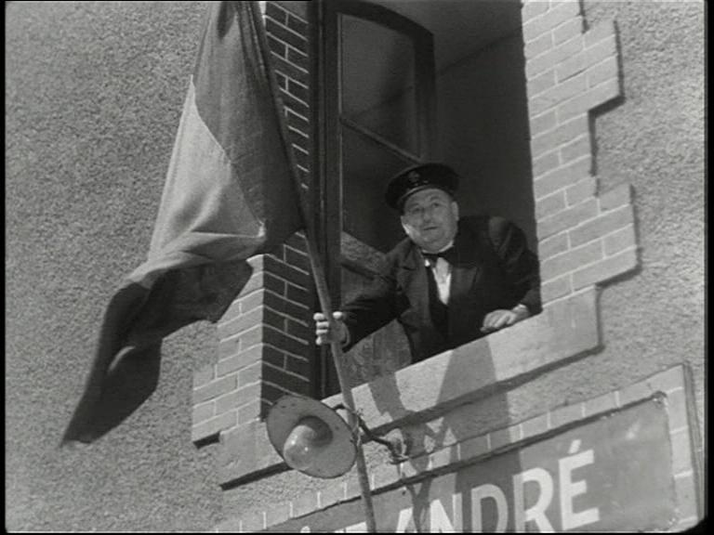
1945 La Bataille du rail (René Clément)

Slide 3
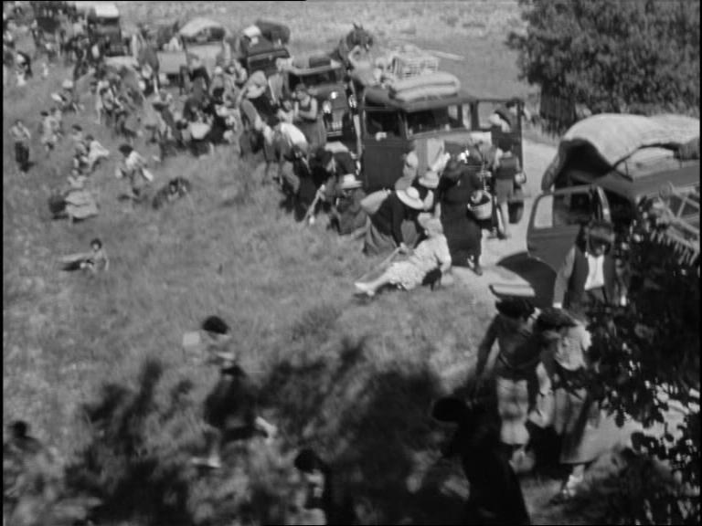
1952 Jeux Interdits (René Clément)

Slide 4
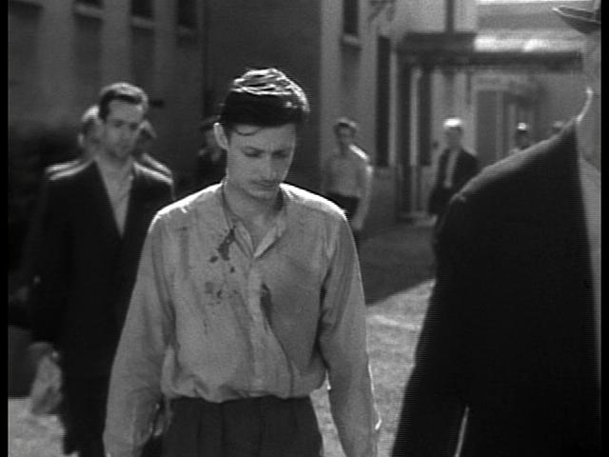
1956 Un condamné à mort s’est échappé (Robert Bresson)

Slide 5
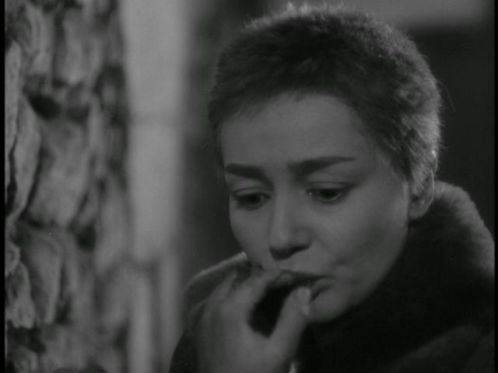
1958 Hiroshima mon amour (Alain Resnais)

Slide 6
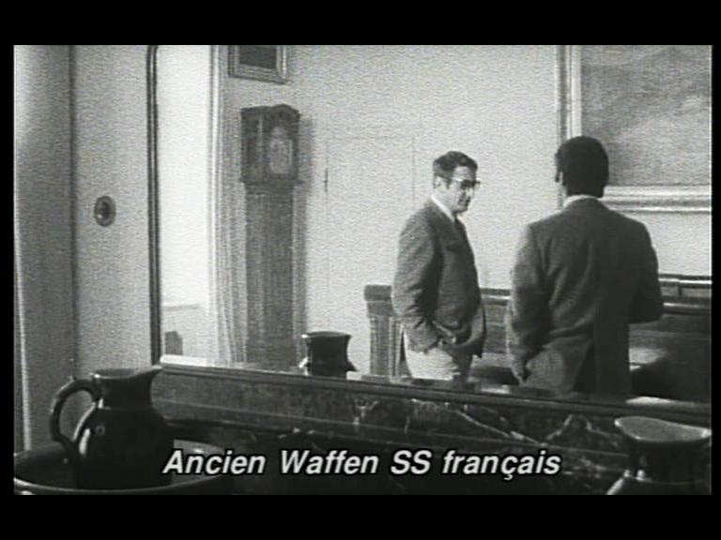
1970 Le Chagrin et la pitié (Marcel Ophuls)

Slide 7
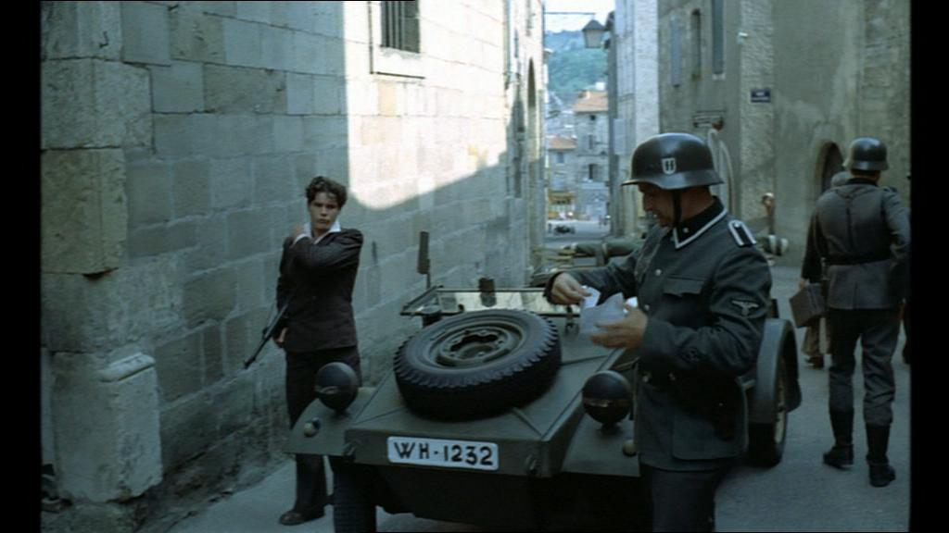
1974 Lacombe Lucien (Louis Malle)

Slide 8
Les hommes et les dates
Charles de Gaulle (1890-1970): Président de la République 1959-1969
François Mitterrand (1916-96): Président de la République 1981-1995
Albert Dehousse (1918- ): Ministre
Jacques Chirac (1932- ): Président de la République 1995-2007

Slide 9
Des événements
1987: Klaus Barbie sentenced to life imprisonment for crimes against humanity
July 1990: loi Gayssot (article 9) makes Holocaust denial (le négationnisme) a crime
1991: René Bousquet, a close friend of Mitterrand and secrétaire général de la police under Vichy from May 1942 to December 1943, put on trial for crimes against humanity, but shot dead before the trial was due to begin, in June 1993.
1998: Maurice Papon, former minister and chief of police found guilty of complicity in the deportation of 1500 Jews

Slide 10
Un héros très discret ‘belongs to the now popular genre of revisionist narratives set in the Vichy period, but unlike others its revisionism is based less on the discovery of new facts or the reinterpretation of old ones than on a problematization of narrative itself’
Jill Forbes, ‘Politicians and Performers: Un héros très discret’, Australian Journal of French Studies, 36.1 (1999), pp. 129-30.

Slide 11
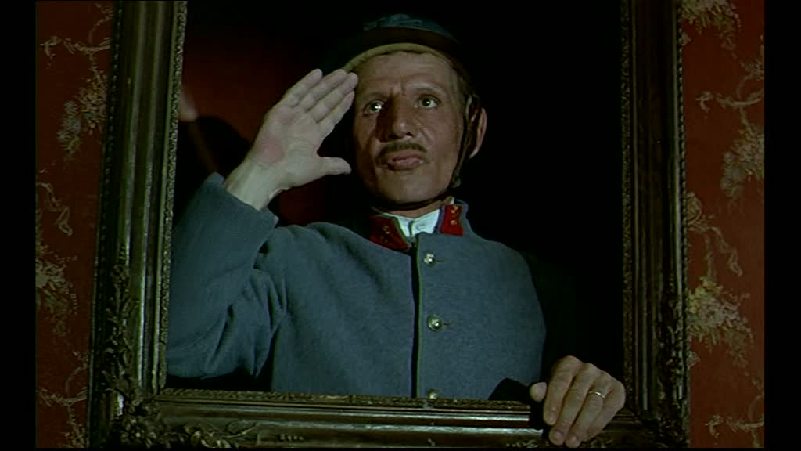

Slide 12
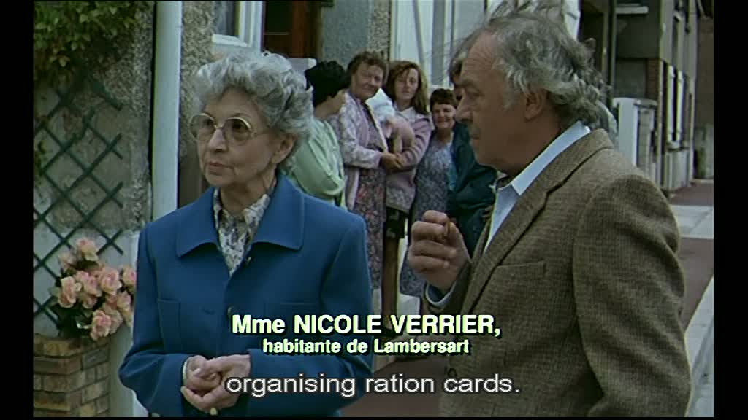

Slide 13
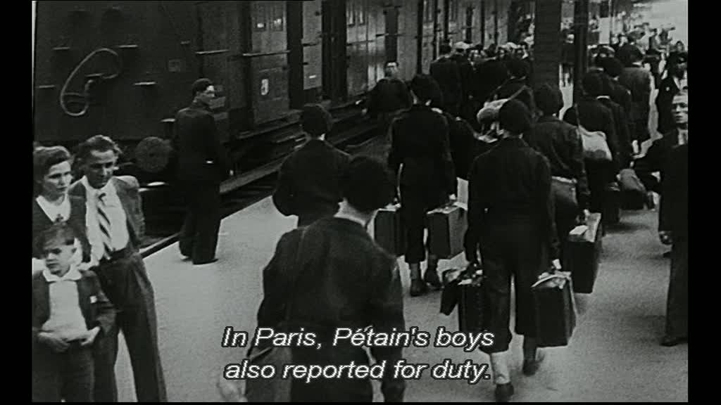

Slide 14
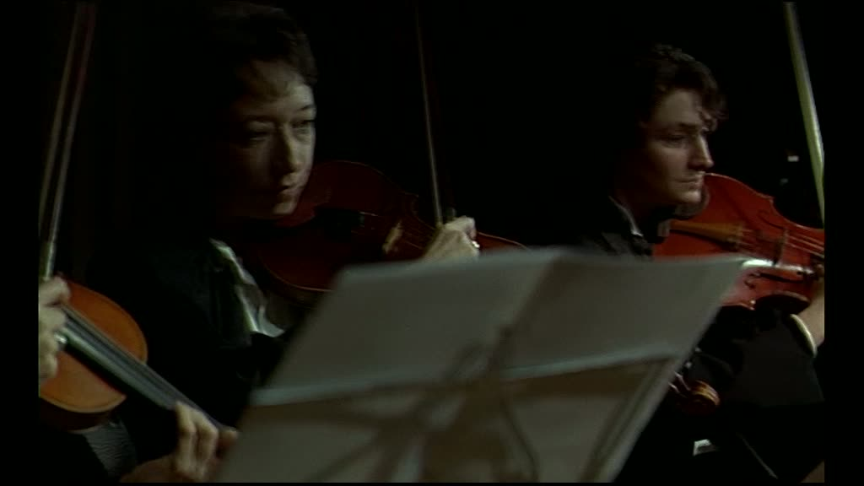

Slide 15
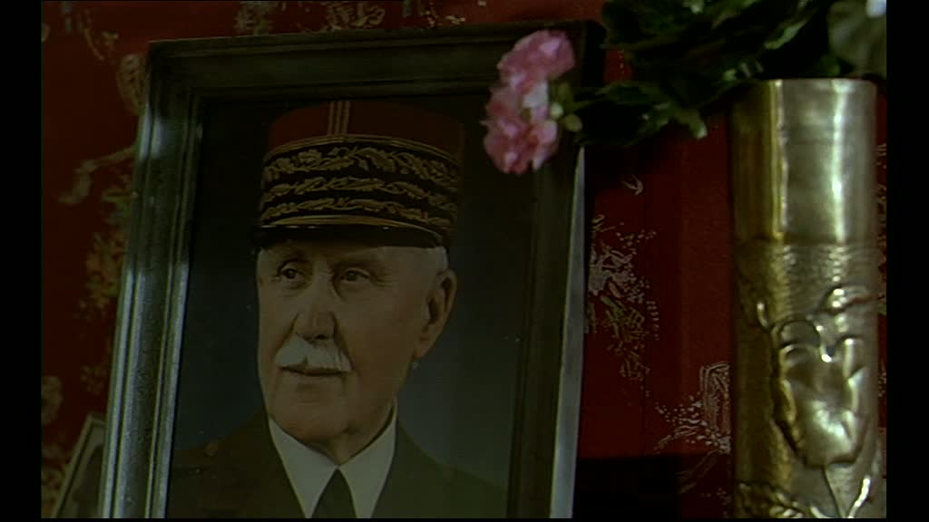

Slide 16
Paroles du Capitaine en 1944
Albert, je vais te dire des trucs à toute vitesse, des trucs que tu ne comprendras pas tout de suite et que tu ne comprendras peut-être jamais. Tu m’écoutes ? On vit un moment formidable comme il n’y en a pas deux par siècle. Les vaincus se déguisent en vainqueurs, les lâches en héros, les méchants en gentils. Avec un peu de talent et d’imagination il n’y a plus de limites.

Slide 17
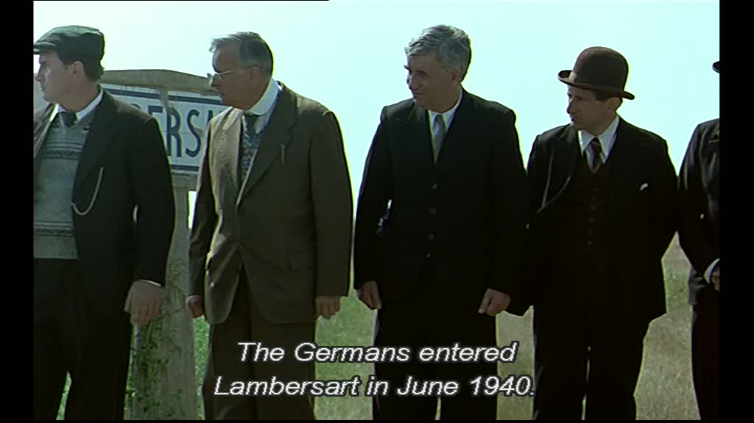
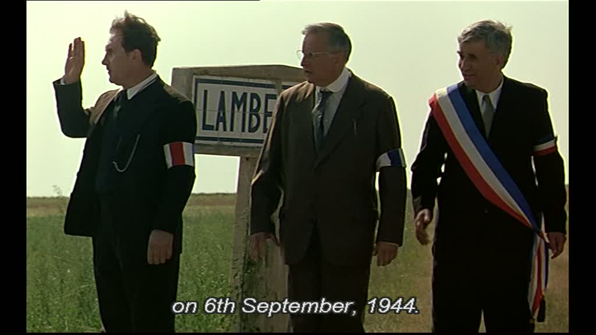

Slide 18
Jacques Audiard filmography
Regarde les hommes tomber (1994)
Un héros très discret (1996)
Sur mes lèvres (2001)
De battre mon coeur s’est arrêté (2005)
Un prophète (2009)

Slide 19
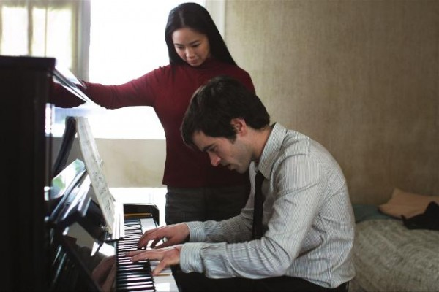
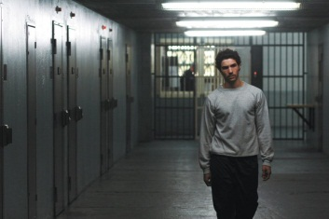
Narratives of reinvention

Slide 20
